Slide 1

大学数学实验
实验8 线性规划
清 华 大 学 数 学 科 学 系

Slide 2
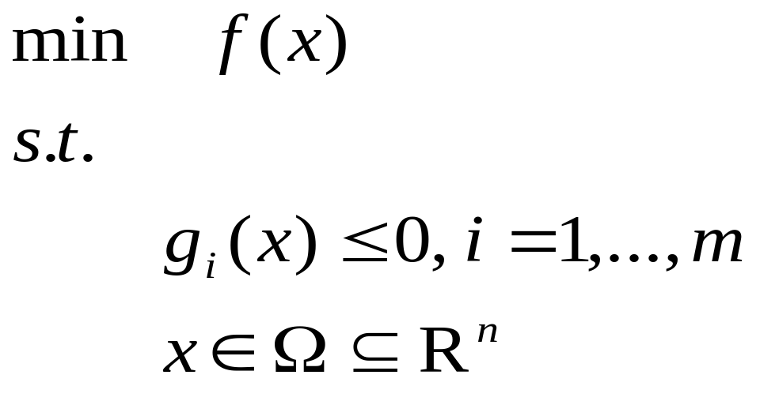
优化问题的一般形式
优化问题三要素：决策变量；目标函数；约束条件
目标函数
约束条件
决策变量
当最优解在可行域边界上取得时
不能用无约束优化方法求解

Slide 3
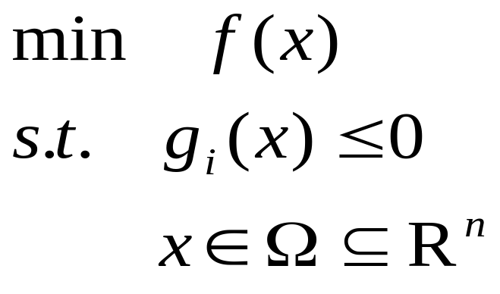
约束优化的分类
连续优化
线性规划(LP) 目标和约束均为线性函数
非线性规划(NLP) 目标或约束中存在非线性函数
  二次规划(QP) 目标为二次函数、约束为线性
整数规划(IP) 决策变量(全部或部分)为整数
  整数线性规划(ILP)
  整数非线性规划(INLP)
  0-1规划 整数决策变量只取０或１
  纯整数规划(PIP)、混合整数规划(MIP)
离散优化

Slide 4
本实验基本内容
1. 实例及其数学模型
2. 基本原理和算法
3. MATLAB实现
4. LINGO实现

Slide 5
实例1: 食谱问题
50g蛋白质
4000IU维生素A
1000mg钙
背景
营养需求／人／天
食物 | 单位 | 蛋白质(g) | 维生素A (IU) | 钙(mg) | 价格(美分)
苹果 | 个（138g） | 0.3 | 73 | 9.6 | 10
香蕉 | 个（118g） | 1.2 | 96 | 7 | 15
胡萝卜 | 个（72g） | 0.7 | 20253 | 19 | 5
枣汁 | 杯（178g） | 3.5 | 890 | 57 | 60
鸡蛋 | 个（44g） | 5.5 | 279 | 22 | 8
确定每种食物的用量，以最小费用满足营养需求
A的需求增加1单位，是否改变食谱？成本增加多少？
胡萝卜价格增1美分，是否改变食谱？成本增加多少？

Slide 6
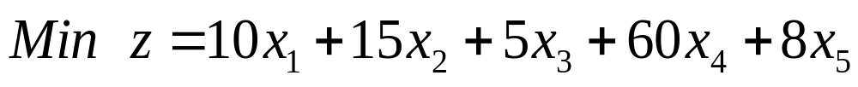
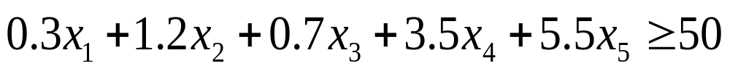
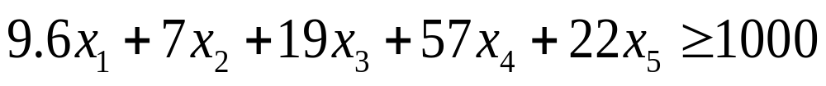
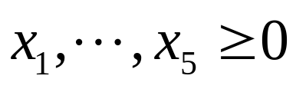
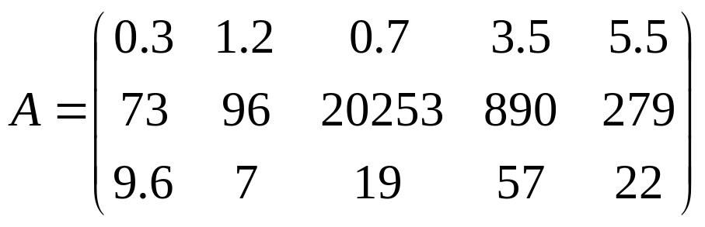
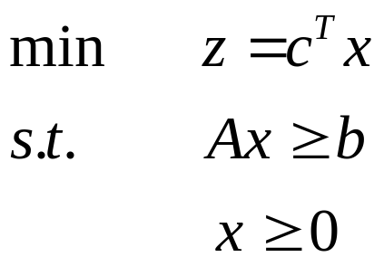
实例1: 食谱问题
决策变量
5种食物数量：x₁, x₂, x₃, x₄, x₅
x = (x₁, x₂, x₃, x₄, x₅)^{T}
c = (10, 15, 5, 60, 8)^{T}
b = (50, 4000, 1000)^{T}
目标函数
费用
满足需求
约束条件
非负约束
LP

Slide 7

实例2: 奶制品生产销售计划
3千克A₁
获利12元/千克
12小时
1桶牛奶
1千克
获利22元/千克
0.8千克B₁
或
2小时,1.5元
4千克A₂
获利8元/千克
8小时
1千克
50桶牛奶, 480小时
0.75千克B₂
获利16元/千克
2小时,1.5元
至多100公斤A₁
制订生产计划，使每天净利润最大
15元可增加1桶牛奶，应否投资？
聘用临时工人增加劳动时间，工资最多每小时几元？
B₁，B₂的获利经常有10%的波动，对计划有无影响？

Slide 8
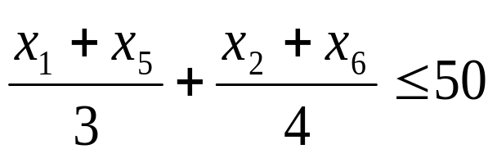
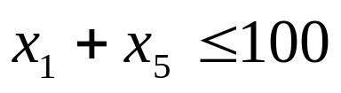
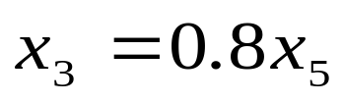
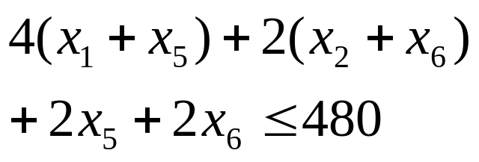
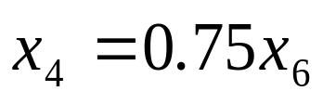
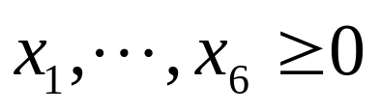
3千克 A₁
获利12元/千克
12小时
1桶牛奶
1千克
0.8千克 B₁
获利22元/千克
或
2小时,1.5元
8小时
4千克 A₂
获利8元/千克
1千克
获利16元/千克
0.75千克 B₂
2小时,1.5元
决策变量
出售x₁ 千克 A₁, x₂ 千克 A₂，
x₃千克 B₁, x₄千克 B₂
x₅千克 A₁加工B₁， x₆千克 A₂加工B₂
LP
目标函数
利润
原料供应
加工能力
约束条件
附加约束
劳动时间
非负约束

Slide 9

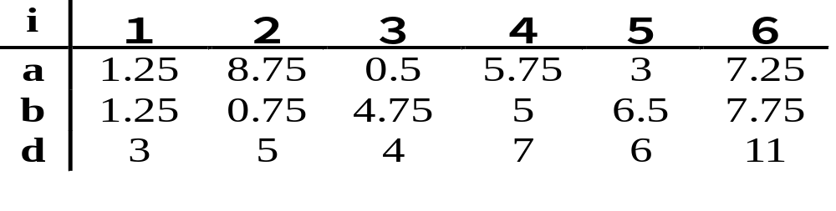
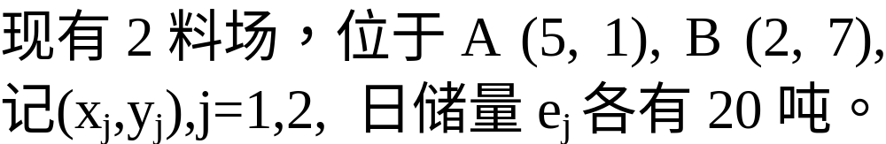

实例3：供应与选址
某公司有6个建筑工地，位置坐标为(a_{i}, b_{i}) (单位：公里),水泥日用量d_{i} (单位：吨）
假设：料场和工地之间有直线道路

Slide 10
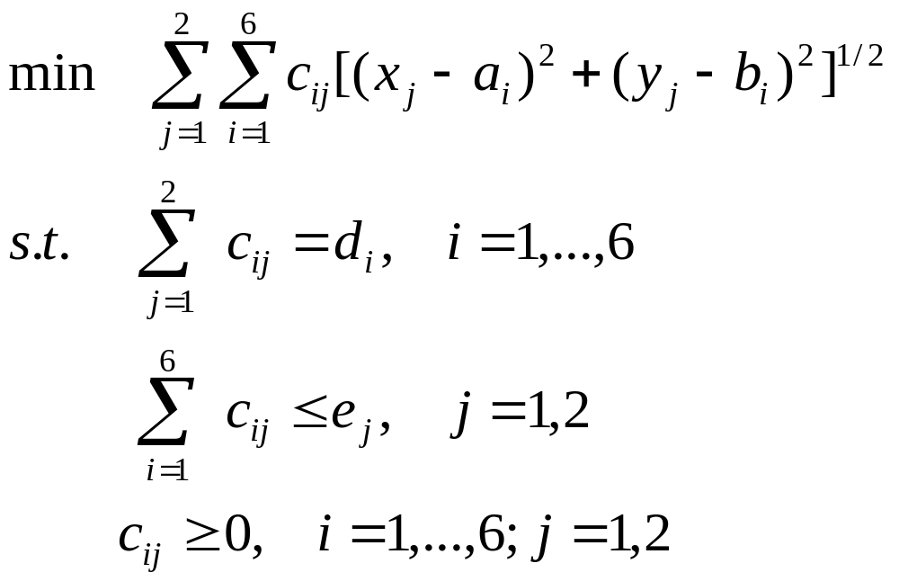
决策变量：
c_{i j} (料场j到工地i的运量）~12维
线性规划(LP)模型

Slide 11
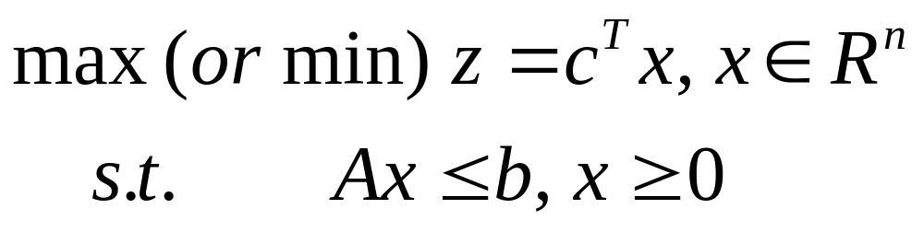
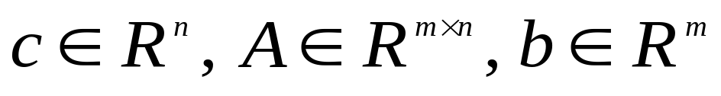
求解线性规划(LP)的基本原理
基本模型
二维线性规划的图解法
一般线性规划的单纯形算法
线性规划的敏感性分析
线性规划的对偶问题
线性规划的其他算法

Slide 12
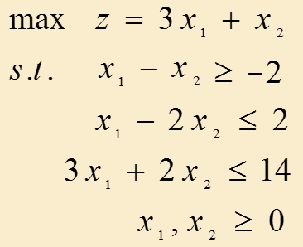
二维线性规划的图解法
x₂
~L₁
~L₂
~L₃
L₁
L₃
grad z
x*
*
L₂
0
z₄=10
x₁
起作用约束：L₂;L₃
z₃=6
z₂=2
z₁=0
z₅=13
最优解（4，1），最优值z_{max}=13

Slide 13
LP的约束和目标函数均为线性函数
2维
n维
可行域 线段组成的凸多边形
超平面组成的凸多面体
目标函数 等值线为直线
等值线是超平面
最优解 凸多边形的某个顶点
凸多面体的某个顶点
求解LP的基本思想
从可行域的某一顶点开始，只需在有限多个顶点中一个一个找下去，一定能得到最优解
算法：怎样从一点转到下一点，尽快找到最优解

Slide 14
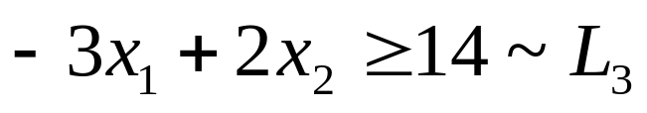
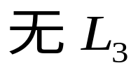
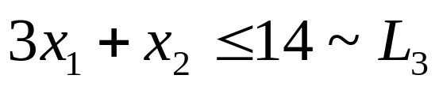
求解LP的特殊情形
x₂
L₁
L₃
~L₁
~L₂
~L₃
L₂
0
x₁
x₂
x₂
x₂
L₁
L₁
L₁
L₃
L₂
z=c
L₃
L₂
L₂
0
x₁
0
x₁
0
x₁
无可行解
无最优解(无界)
最优解不唯一

Slide 15
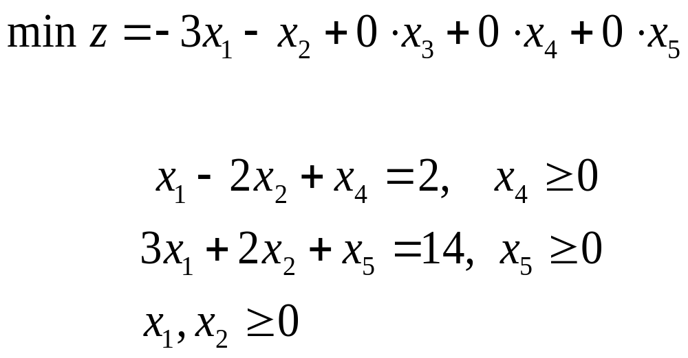
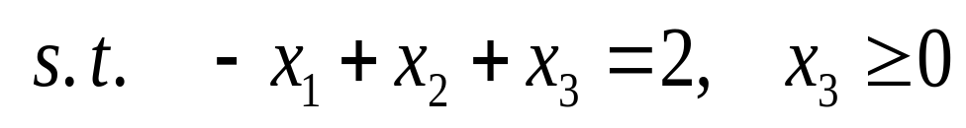
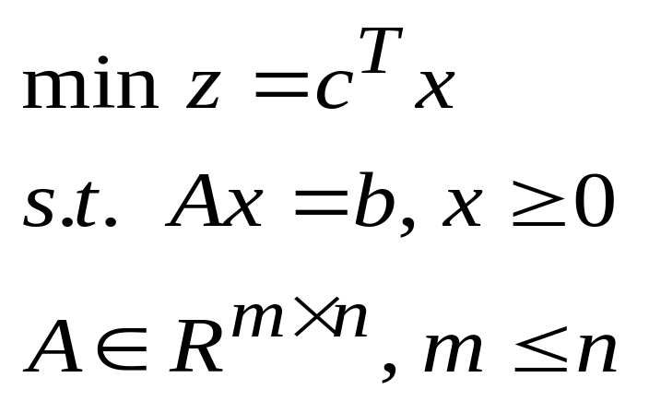
线性规划的标准形和基本性质
加入松弛变量/剩余变量将不等式变为等式
标准形
假设：A行满秩
b非负

Slide 16
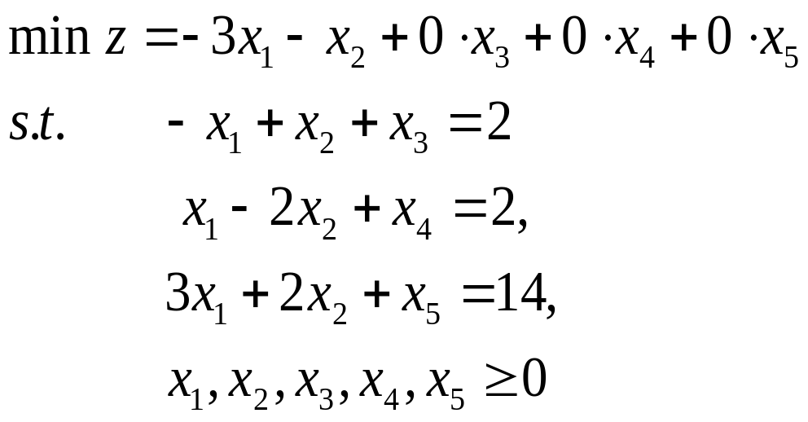
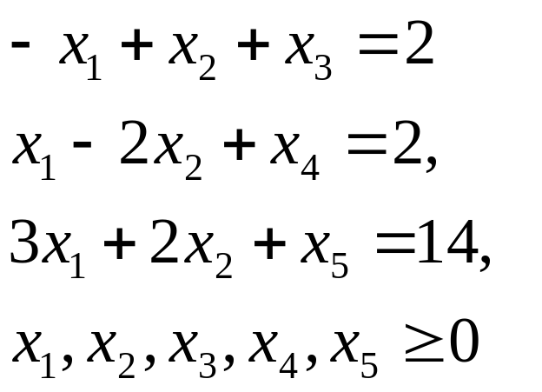
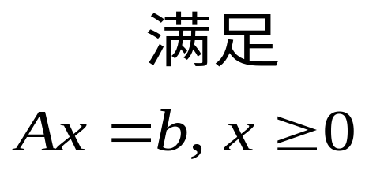
对标准形求解
先求可行解
再在有限个可行解中寻找最优解

Slide 17
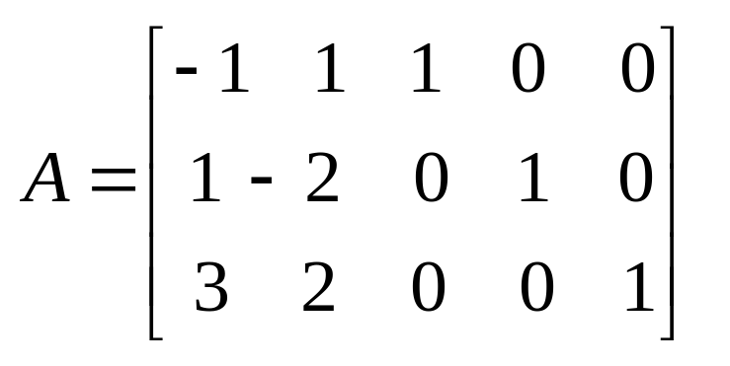
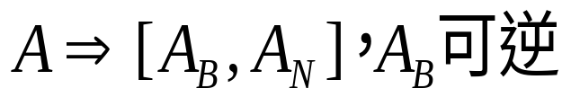
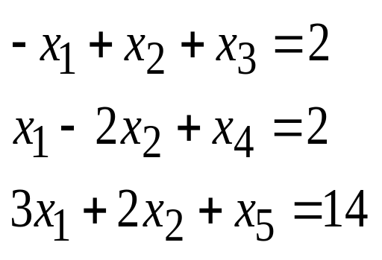
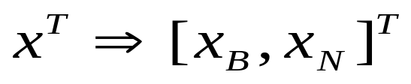
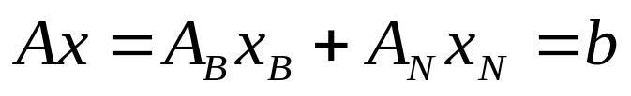
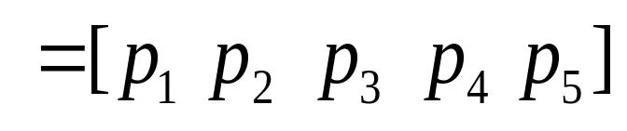
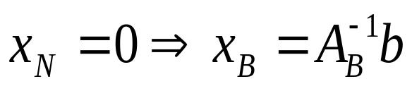
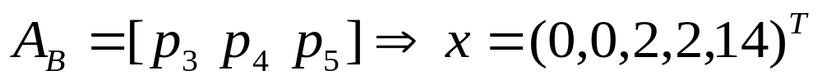
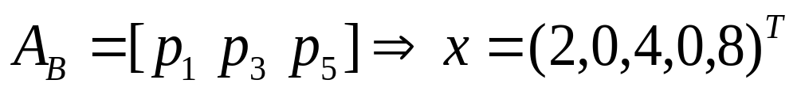
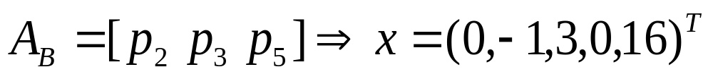
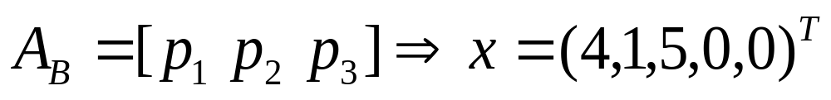
Ax=b
A_{B}: 基(矩阵) x: 基(本)解 x_{B}: 基变量 x_{N}: 非基变量
O点
x₂
Q点
P
R点
Q
O
x₁
R
P点
基(本)可行解x ：Ax=b, x ≥0 (x_{B}≥0，x_{N}=0)

Slide 18
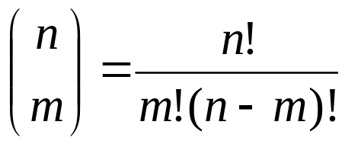
LP基本性质
可行域存在时，必是凸多面体；
最优解存在时，必在可行域的顶点取得；
基本可行解对应于可行域的顶点。
基本解数量不超过
最优解只需在有限个可行解（基本可行解）中寻找
LP的通常解法是单纯形法(G. B. Dantzig, 1947)

Slide 19
单纯形法的基本思路：
旋转：从一个顶点（基可行解）转换到另一个顶点
每一步转换只将一个非基变量（一个分量）变为基变量，称为进基；
同时，将一个基变量变为非基变量，称为出基；
使目标函数下降（至少不增加）。
关键步骤
选取初始基可行解（顶点） ；
检验：判断当前解是否最优；
旋转：选择进基和出基变量；
防止迭代过程出现循环 。

Slide 20
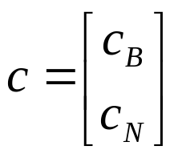
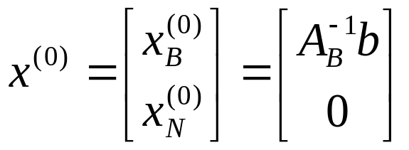
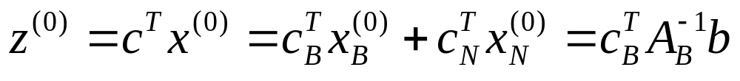
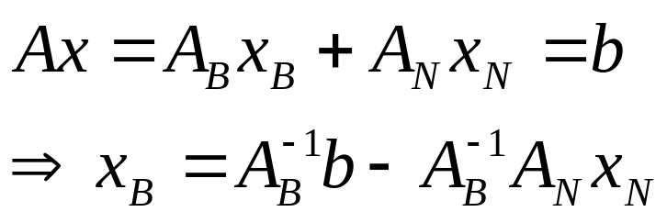
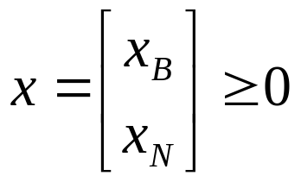
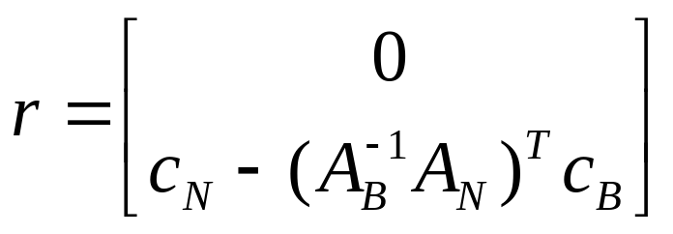
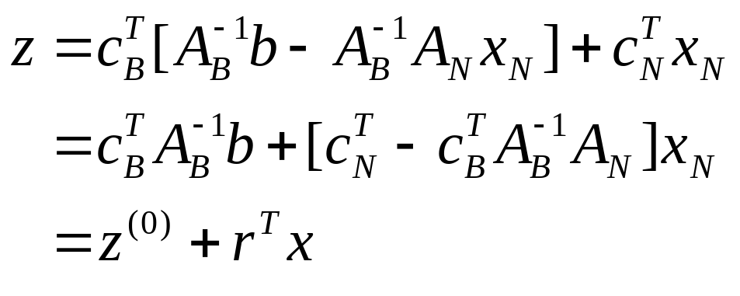
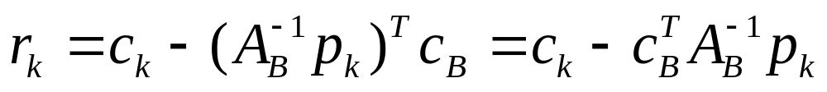
检验：基可行解的最优性
可行解
只与A,c有关, 与b无关
r≥０➔ x⁽⁰⁾最优
否则， x⁽⁰⁾不是最优
Reduced cost; 检验数

Slide 21
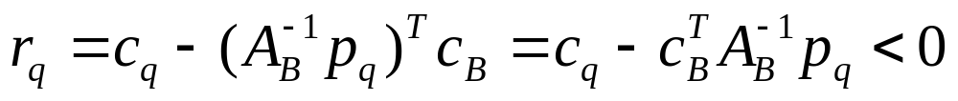





旋转：确定出基变量
考虑x_{q}从0开始增加（其他非基变量仍保持为0）所带来的影响
可行解
e_{q}是一个n-m维向量，在对应变量x_{q}的位置上为1，其他非基变量对应的位置上为0

Slide 22


旋转：确定进基变量
d^{q}:
下降方向
若d^{q}≥0, 则α→∞时x⁽¹⁾仍是可行解，问题无界
否则, 要保证 x⁽¹⁾≥0
非退化时：
x_{B}⁽⁰⁾ > 0
α_{max} > 0
d^{q}: 可行下降方向
J_{B}表示基变量的下标集合
【思考】多个r_{q}<0时：
如何选择“进基”？
使上式取最小值的基变量出基

Slide 23






线性规划的敏感性分析
设最优基本解为
右端项变化
r 不变：基不变，解变
可行解: Δb 的范围可确定
拉格朗日（Lagrange）乘子
影子价格、边际价格或对偶价格

Slide 24



线性规划的敏感性分析
设最优基本解为
费用系数变化
b不变：基不变，解不变
x_{k}为非基变量
仍为最优基、最优解
x_{k}为基变量
最优值一般会改变
约束矩阵变化 / 多参数同时变化：类似，较复杂（略）

Slide 25







线性规划的对偶问题
对于最优基A_{B}
对应最优基本解x
设x只是可行解，向量λ也只是满足
对偶问题
(D)
原(始)问题(P)

Slide 26



线性规划的对偶问题
对偶问题
(D)
原(始)问题
(P)
定理 ：原问题和对偶问题互为对偶问题，即：
对偶问题的对偶问题就是原问题。
弱对偶定理: 如果x是原问题的可行解（原可行解），
是对偶问题的可行解（对偶可行解），则
若x和 还满足 , 则分别是(P)和(D)的最优解
若原问题（P）无下界，则对偶问题（D）不可行
若对偶问题（D）无上界，则原问题（P）不可行

Slide 27
线性规划的对偶问题
对偶问题
(D)
原(始)问题
(P)
强对偶定理:
若原问题、对偶问题中任何一个有有限的最优解，则另一个亦然，且最优值相等
若原问题和对偶问题中任何一个无界，则另一个不可行（没有可行解）

Slide 28





线性规划的对偶问题
原(始)问题(P)
对偶问题(D)
互补松弛条件 :
若 x 是原问题的可行解
是对偶问题的可行解
则它们分别是原始、对偶问题最优解的充分必要条件是
s=0=r^{T}x(按r定义)
最优条件➔ r≥0

Slide 29
LP其他算法
内点算法(Interior point method)
1980年代人们提出的一类新的算法—内点算法
也是迭代法，但不再从可行域的一个顶点转换到另一个顶点，而是直接从可行域的内部逼近最优解。
有效集(Active Set)方法
LP是QP的特例（只需令所有二次项为零即可）
可以用QP的算法解QP(如: 有效集方法，详见实验9)

Slide 30

MATLAB 求解 LP
[x,fval,exitflag,output,lambda] =
linprog(c,A1,b1,A2,b2,v1,v2,x0,opt)
输入：
x0~初始解
opt ~ 控制参数
中间缺项需补[]
输出：
lambda ~ Lagrange乘子，维数等于约束个数，非零分量对应有效约束
lambda.ineqlin: 对应 A₁x≤b₁
lambda. eqlin : 对应 A₂x = b₂
lambda. lower : 对应 v₁≤ x
lambda. upper : 对应 x ≤ v₂

Slide 31
'simplex'
'simplex'
optimoptions：算法选择
optimoptions(@linprog,’Algorithm’,’alg’)
其中‘alg’可以是以下五种算法之一：
‘interior-point-legacy’ （传统的内点算法，缺省值）
‘interior-point’ （一种更有效的内点算法）
‘dual-simplex’ (对偶单纯形算法)
‘simplex’ (单纯形算法)
‘active-set’ (有效集方法)
前三个是大规模算法；后两个不是(将来不再提供)；
只有有效集方法可由用户提供x0（其他算法忽略x0）
Exam0801.m
Exam0802.m

Slide 32
实例1: 食谱问题
Shili0801.m
食物 | 单位 | 蛋白质(g) | 维生素A (IU) | 钙(mg) | 价格(美分)
苹果 | 个（138g） | 0.3 | 73 | 9.6 | 10
香蕉 | 个（118g） | 1.2 | 96 | 7 | 15
胡萝卜 | 个（72g） | 0.7 | 20253 | 19 | 5
枣汁 | 杯（178g） | 3.5 | 890 | 57 | 60
鸡蛋 | 个（44g） | 5.5 | 279 | 22 | 8
x=(0，0，49.3827，0， 2.8058)，最优值z0 =269.36：
每天吃49.3827个胡萝卜和2.8058个鸡蛋，成本269.36美分
A的需求增加1单位，是否改变食谱？成本增加多少？
lag.ineqlin =(0.4714; 0; 0.2458)
不改变；不增加
胡萝卜价格增1美分，是否改变食谱？成本增加多少？
用MATLAB重新求解
不改变；成本增加49.38

Slide 33




实例2: 奶制品生产销售计划
Shili0802.m
x=(0, 168, 19.2, 0, 24, 0) ; z = -z0 =1730.4;
lag.ineqlin =(1.58; 3.26; 0.00) ; …

Slide 34
实例2: 奶制品生产销售计划
601
z1=1731.98
z1-z = 1731.98=1730.4=1.58
影子价格 z1-z=lag.ineqlin(1)
x=(0,168,19.2,0,24,0) ; z = -z0 =1730.4
lag.ineqlin =(1.58; 3.26; 0.00) ; …
1.58*12=18.96>15
应该投资！
15元可增加1桶牛奶，应否投资？

Slide 35
实例2: 奶制品生产销售计划
lag.ineqlin(2)=3.26，
所以1小时劳动时间的影子价格应为3.26/2=1.63，
即单位劳动时间增加的利润是1.63(元)
x=(0,168,19.2,0,24,0) ; z = -z0 =1730.4
lag.ineqlin =(1.58;3.26; 0.00) ; …
聘用临时工人增加劳动时间，工资最多每小时几元？

Slide 36
实例2: 奶制品生产销售计划
若每公斤B1的获利下降10%,应将目标函数中x₃的系数改为19.8，重新计算发现最优解和最优值均发生了变化
若B2的获利向上波动10%，原计划也不再是最优的
x=(0,168,19.2,0,24,0) ; z = -z0 =1730.4
lag.ineqlin =(1.58; 3.26; 0.00) ;
MATLAB没有给出这种敏感性分析的结果
B₁，B₂的获利经常有10%的波动，对计划有无影响？

Slide 37


实例3: 供应与选址
决策变量：c_{i j} (料场j到工地i的运量）~12维
Shili0803lin.m
总吨公里数为136.2

Slide 38
LINDO 公司软件产品简要介绍
美国芝加哥(Chicago)大学的Linus Schrage教授于1980年前后开发, 后来成立 LINDO Systems Inc.
(网址：http://www.lindo.com)
LINGO: Linear INteractive General Optimizer
LINDO API: LINDO Application Programming Interface
What’s Best!: (SpreadSheet e.g. EXCEL)
演示(试用)版、学生版、高级版、超级版、工业版、扩展版… （求解问题规模和选件不同）

Slide 39
LINGO软件能求解的优化模型
优化模型
连续优化
整数规划(IP)
LINDO(已并入LINGO)
线性规划
(LP)
二次规划
(QP)
非线性规划
(NLP)

Slide 40
LINGO 求解 LP
输入：直接输入文本，非常简单
模型的目标函数以MAX=或MIN=开始定义
约束中 >（或<）与>=（或<=）功能相同
字母不区分大小写；空格、回车不起作用
每个语句以英文分号“;”结束
除注释外，不能有任何全角符号、汉字符号
已假定所有变量非负（否则需用@free函数解除）
LINGO将目标函数所在行作为第一行
使用集合（sets、endsets）定义数组和下标
输出：丰富
最优解、最优值；检验数；对偶价格；敏感性分析等

Slide 41
LINGO 求解 LP
Global optimal solution found.
Objective value: 13.00000
Total solver iterations: 2
Variable Value Reduced Cost
X1 4.000000 0.000000
X2 1.000000 0.000000
Row Slack or Surplus Dual Price
1 13.00000 1.000000
2 5.000000 0.000000
3 0.000000 0.3750000
4 0.000000 0.8750000
例：
MAX = 3 * x1 + X2;
X1 - x2 > -2;
x1 -2 * X2 <= 2;
3 * x1 + 2* x2 <14;
Exam0801.lg4

Slide 42
LINGO 求解 LP
MAX = 3 * x1 + X2;
X1 - x2 > -2;
x1 -2 * X2 <= 2;
3 * x1 + 2* x2 <14;
Ranges in which the basis is unchanged:
Objective Coefficient Ranges
Current Allowable Allowable
Variable Coefficient Increase Decrease
X1 3.000000 INFINITY 1.500000
X2 1.000000 1.000000 7.000000
Righthand Side Ranges
Row Current Allowable Allowable
RHS Increase Decrease
2 -2.000000 5.000000 INFINITY
3 2.000000 2.666667 8.000000
4 14.00000 INFINITY 8.000000
输出：
敏感性分析

Slide 43
实例1: 食谱问题
直接输入、求解 （结果同前）
x=(0，0，49.3827，0，2.8058)，最优值269.36：
每天吃49.3827个胡萝卜和2.8058个鸡蛋，成本269.36美分
A的需求增加1单位，是否改变食谱？成本增加多少？
对偶价格
不改变；不增加
胡萝卜价格增1美分，是否改变食谱？成本增加多少？
无需重新求解：敏感性分析
不改变；成本增加49.38
定义集合输入、求解 （结果同前）
Shili0801b.lg4
具有一般性，便于大规模问题输入

Slide 44
实例2: 奶制品生产销售计划
Shili0802.lg4
结果同前！
1.58*12 > 15应该投资！
15元可增加1桶牛奶，应否投资？
聘用临时工人增加劳动时间，工资最多每小时几元？
3.26/2=1.63
B₁，B₂的获利经常有10%的波动，对计划有无影响？
Objective Coefficient Ranges
Current Allowable Allowable
Variable Coefficient Increase Decrease
X( 3) 22.00000 9.875000 1.583333
X( 4) 16.00000 1.013333 INFINITY
不变
变化

Slide 45
实例3: 供应与选址
Shili0803.lg4
结果同前！
总吨公里数为136.2

Slide 46

布置实验内容
实验目的
掌握用MATLAB优化工具箱和LINGO解线性规划的方法；
练习建立实际问题的线性规划模型。
实验内容
见网络学堂

